Slide 1
BNN on RISC-V
2025년 8월 12일
Sunghyun Lee, Suhak Lee
Department of Computer Engineering

Slide 2
목표 및 진행사항
<목표>
BNN을 RISC-V에 구현
W8A8, W1A8, W1A1 Quantization을 지원하는 모델을 RISC-V에 구현
Notes:
오늘은 저희의 전체적인 목표 및 연구 방향, 그리고 진행사항에 대해서 말씀드리도록 하겠습니다. 먼저, 저희는 2개를 목표로 설정하였는데요, 가장 먼저 BNN을 RISC-V에 구현하는 것, 그리고 저번주에 다훈 학생이 말해주었던, W8A8, W1A8, W1A2 Quantization을 지원하는 모델을 RISC-V에 구현하는 것을 목표로 설정하였습니다.

Slide 3
목표 및 진행사항
<목표>
BNN을 RISC-V에 구현
W8A8, W1A8, W1A1 Quantization을 지원하는 모델을 RISC-V에 구현
기존 Mixed-Precision Neural Networks on RISC-V Cores 코드 분석
BNN을 Brevitas로 구현 및 학습
W8A8, W1A8, W1A1 Quantization을 지원하는 모델을 RISC-V에 구현
- Python 코드 분석
- VGG8 모델 구현
- XNOR-Net을 Brevitas로 구현 및 학습
- ReactNet을 Brevitas로 구현 및 학습
- OVSW 학습 가능 여부 검토 후 Brevitas로 구현 및 학습
- Conv 연산에 대한 플로우 확인
Notes:
이걸 앞으로 어떻게 진행할 것인지에 대해서 간략하게 나타내보았는데요. 크게 총 세 단계로 진행할 예정입니다.
기존 코드를 분석하고, BNN을 RISC-V에 구현하는 것을 진행할 것입니다. 후에는, 웨이트와 Activation에 대해 1-bit, 8-bit를 조합으로 진행하는 것을 진행할 예정입니다.
가장 먼저, 기존에 존재하는 Mixed-Precision Neural Networks on RISC-V Cores입니다. 이 논문은 기존의 Lenet5 등의 모델들을 각 레이어에 (2-bit, 4-bit, 8-bit) 조합의 Mixed-Precision을 진행하여 RISC-V 상에서 동작 가능한 추론용 C코드를 original 버전과 optimized 버전으로 생성합니다.
이 때의 2-bit, 4-bit, 8-bit 조합은 랜덤으로 여러 번 진행되어, 최적의 조합을 찾아내는 과정도 포함되어있습니다.
그 다음은, BNN을 RISC-V에 구현하는 단계입니다. 이 때의 세부목표 내용으로는 Brevitas를 활용하여 XNOR-Net, ReactNet을 구현 및 학습하고, 최신 논문인 OVSW의 학습 가능 여부를 검토 후 구현 및 학습을 진행하는 것입니다. 그 후에는 Conv 연산에 대한 Flow를 확인하는 단계를 진행할 예정입니다.
그 후에는 다훈학생이 저번주에 말해주었던 Weight와 Activation에 대해 8-bit, 1-bit를 지원하는 Quantization을 구현하여 모델을 RISC-V에 올릴 수 있도록 할 것입니다.

Slide 4
목표 및 진행사항
<목표>
BNN을 RISC-V에 구현
W8A8, W1A8, W1A1 Quantization을 지원하는 모델을 RISC-V에 구현
기존 Mixed-Precision Neural Networks on RISC-V Cores 코드 분석
BNN을 Brevitas로 구현 및 학습
W8A8, W1A8, W1A1 Quantization을 지원하는 모델을 RISC-V에 구현
- Python 코드 분석
- VGG8 모델 구현
- XNOR-Net을 Brevitas로 구현 및 학습
- ReactNet을 Brevitas로 구현 및 학습
- OVSW 학습 가능 여부 검토 후 Brevitas로 구현 및 학습
- Conv 연산에 대한 플로우 확인
Notes:
저희는 현재 가장 첫번째 단계인 기존 코드 분석하는 단계를 진행중입니다. 이 코드를 베이스로 삼기 위해 전체적인 코드를 분석중에 있고, 저번주에 말씀하셨던 VGG8에 대해서 코드를 구현해보고 정확도를 뽑아보았습니다.

Slide 5
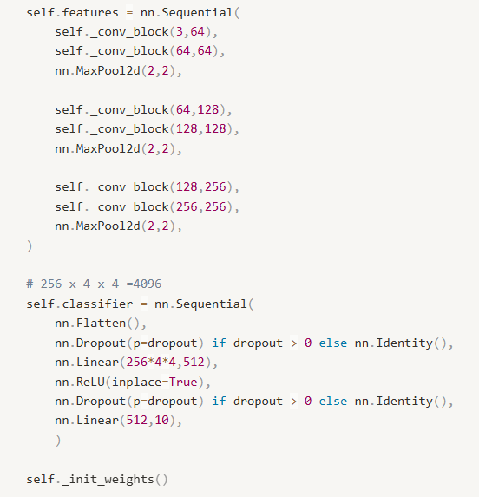
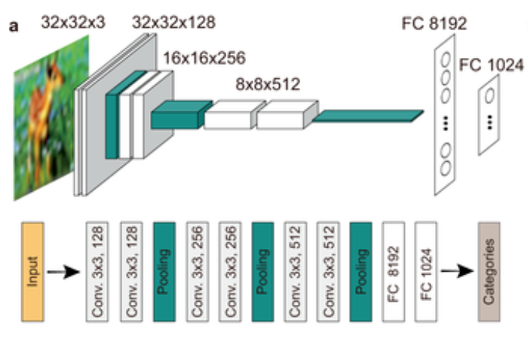
VGG-8 on RISC-V 구현
<VGG-8>
CIFAR10 데이터셋 사용
Batch Size : 32
Epochs : (50, 25)
Learning Rate : (0.0001, 0.00001)
VGG-8 on CIFAR-10 구조
VGG-8 on CIFAR-10 구현 코드 일부
Notes:
진행한 VGG-8 on CIFAR10 구현에 대해서 말씀드리겠습니다. 데이터셋은 CIFAR10을 사용하며, VGG-8은 총 6개의 Conv 연산, 3개의 MaxPooling 연산 그리고 2번의 Fully Connected 연산으로 구성되어있습니다. 학습은 배치사이즈를 32로, 에포크 수는 50과 25, 그에 대한 러닝레이트는 각각 0.0001과 0.00001로 설정하여 파이썬 코드를 작성하였습니다.

Slide 6
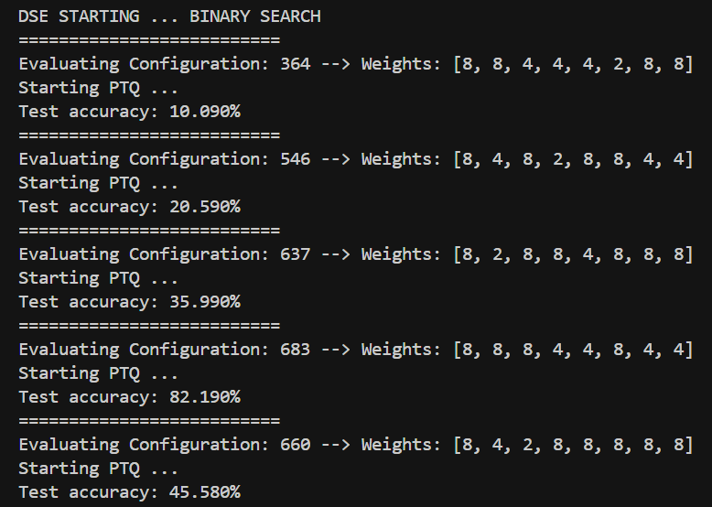
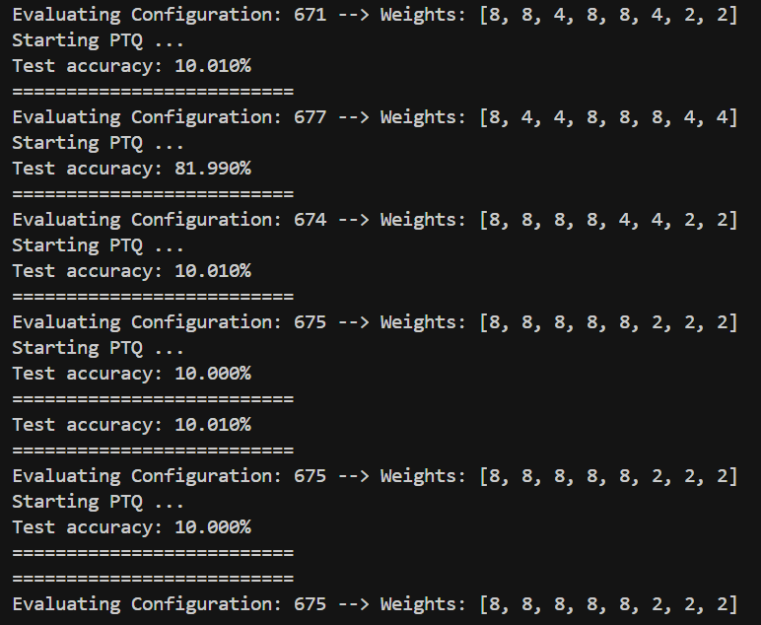
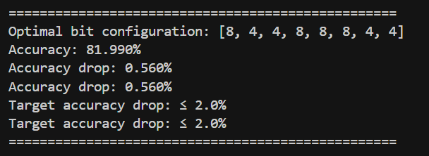
VGG-8 on RISC-V 구현
<VGG-8 결과>
Notes:
그에 대한 학습 결과입니다. 2비트 4비트 8비트의 값에 랜덤 조합으로 Mixed-Precision을 여러 차례 진행하고 그에 대해 가장 최적의 결과를 뽑아내는 조합을 도출해냅니다. 여기에서 가장 최적의 결과로 도출된 것은 2번째 칸의 2번째 줄의 조합입니다.
이것은 목표 정확도 하락 정도를 만족하면서, 총 연산비용이 더 낮은 것을 고려하여 선택된 것입니다. (총 연산 비용의 오름차순으로 정렬되는 것 같더라구요)
추가적으로 C코드가 제대로 생성되는지도 확인해보았는데, 생성 자체는 정상적으로 진행된 것을 확인할 수 있었습니다.

Slide 7
To Do List
XNOR-Net을 Brevitas로 구현 및 학습
ReactNet을 Brevitas로 구현 및 학습
최신페이퍼 중 ovsw 학습 가능한지 확인 후, 가능할 경우 Brevitas로 구현 및 학습
Conv 연산 하나에 대해서 어떤 연산 플로우가 필요한지 확인(C코드 참고)
Notes:
앞으로의 To Do List에 대해서 말씀드리도록 하겠습니다. 저희는 앞으로
(To Do List 읽기)

